Slide 1


Slide 2
Песчанокопское сельское поселение
МБОУ ПСОШ № 2

Slide 3
«КАТЮША» - символ обороны Песчанокопского и Развиленского районов, боевая установка Гвардейских минометных частей Подвижной опергруппы под командованием Гвардии полковника Алексея Ивановича Нестеренко. Установлена в память о тяжелых оборонительных боях советской армии с немецко-фашистскими захватчиками
с 30 июля по 2 августа 1942 года.
Гвардейские минометные дивизионы, входящие в Подвижную опергруппу в разное время держали оборону села.

Slide 4
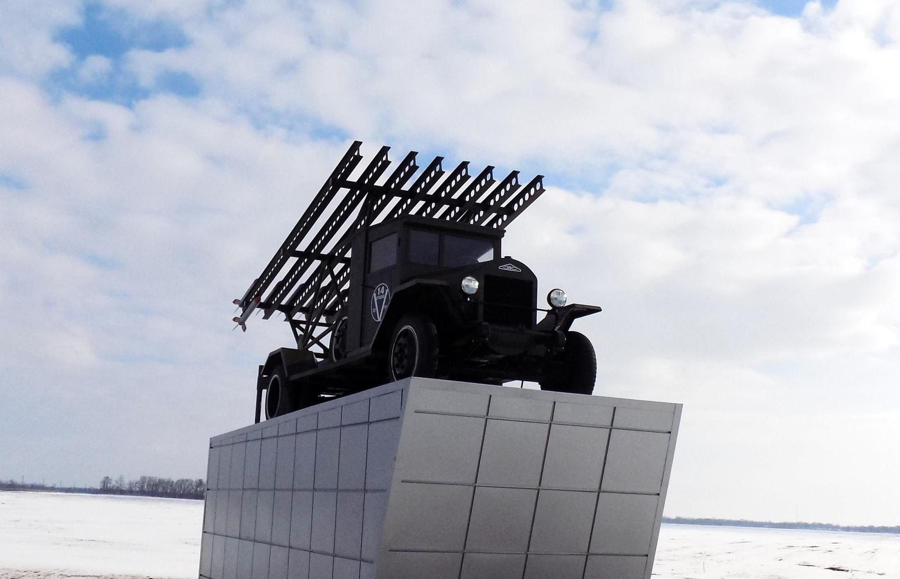

Slide 5
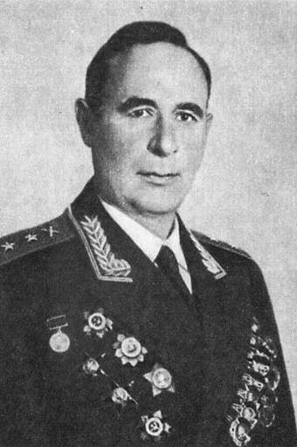
Алексей Иванович Нестеренко.
Командующий Гвардейскими минометными частями – «Катюшами», создатель Подвижной группы. Герой обороны Песчанокопского района

Slide 6
В период тяжелых оборонительных боев войск Северо - Кавказского фронта Подвижная группа выполнила возложенную на нее задачу, оказав решительное противодействие моторизованным и танковым колоннам противника. Вышедшие в Задонские степи фашистские танковые корпуса останавить было практически некому и нечем. Отсутствие боеприпасов и горючего, резервов и связи сводило к нулю боеготовность частей Южного и Северо – Кавказского фронтов. В этой тяжелой ситуации взял инициативу на себя полковник Нестеренко, предложив командованию фронтом, создать Подвижную опергруппу на основе Гвардейских минометных частей («Катюш»).

Slide 7
Придав своим дивизионам по роте мотопехоты, противотанковой артбатарее и зенитной батарее. Кроме того ему в подчинение из резерва фронта генерал Малиновский передает еще два пехотных полка 176 стрелковой дивизии, посаженой на автомобили. Алексей Иванович в тяжелейших условиях смог организовать вывоз более десяти тысяч снарядов к минометным установкам. Боеприпасы вывозили по Дону, затем по Манычу. Выгрузили у х. Степной Курган, затем автотранспортом переправили в г. Сальск. Оттуда склад перевезли в с. Жуковское Песчанокопского района. Именно достаточное количество боеприпасов и беспримерный героизм Гвардейцев- минометчиков, позволил Подвижной группе в голой степи останавливать немецкие танковые и моторизованные колонны, выбивая и выжигая технику, уничтожая солдат Вермахта.

Slide 8
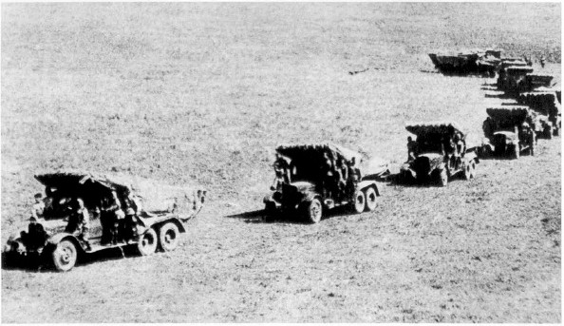
Группа полковника Нестеренко в ночь на 31 июля 1942 года в районе Целины вела бой с прорвавшимися передовыми мотомехчастями противника , сдерживая его и на какое-то время не позволяя ему замкнуть кольцо окружения вокруг 12-й и 37 –й армий. Расчеты «Катюш» сражались у Поливянки и Красной Поляны.
31 июля около 15 часов Песчанокопское было занято немцами. По сводкам Совинформбюро, войска Северо-Кавказского фронта в тот же день продолжали вести тяжелые оборонительные бои с танками и моточастями противника в районах Пролетарской, Сальска, Песчанокопского.

Slide 9
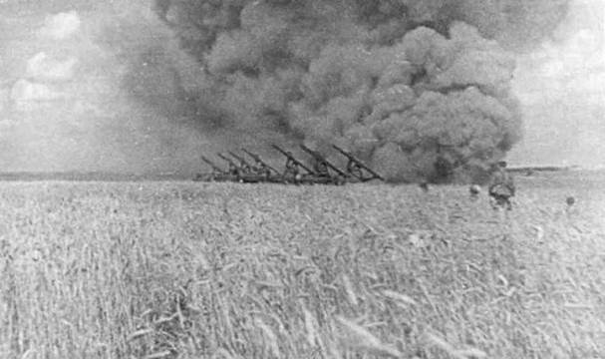
Отважно, четко, решительно действовал дивизион моряков. Командир дивизиона капитан-лейтенант А. П. Москвин и комиссар — батальонный комиссар Е. Я. Юровский обладали какой-то удивительной интуицией. Они прекрасно чувствовали обстановку и ритм боя. Умело и дерзко действовали командиры батарей этого замечательного дивизиона Н. М. Павлюк, Д. Н. Бериашвили, А. Ф. Збоев.

Slide 10
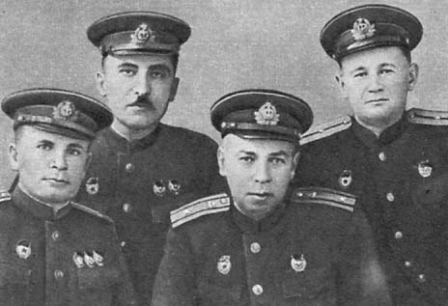
А. П. Москвин, Д. Н. Бериашвили, И. М. Симановский, Н. М. Павлюк

Slide 11
Именно благодаря ПГ А.И.Нестеренко немцы потеряли большое количество солдат, техники и более трех суток в наступлении. А это – десятки тысяч успевших отойти наших солдат. Нестеренко за бои в степях юга был награжден орденом Отечественной войны . За боевые действия в Песчанокопском и Развиленском районах, Гвардейцы- минометчики указанных формирований были награждены орденами: Ленина - 6, Боевого Красного Знамени - 28, Красной Звезды - 53. Медалями «За отвагу» - 46, «За боевые заслуги» - 49.

Slide 12
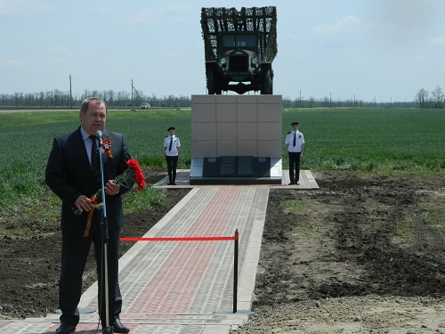
8 мая 2015 года в Песчанокопском районе состоялось торжественное открытие памятника пусковой установке «Катюша». Все это делается для увековечивания подвига нашего народа. Это дань памяти и уважения воинам, которые обороняли Развиленский и Песчанокопский район в июне-июле 1942 года, воинам, которые ценой своего здоровья и своей жизни принесли Победу.

Slide 13
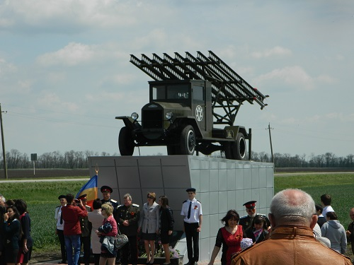
Слава победителей будет жить в веках, а установленные мемориалы напоминать всем о Великой Победе, великих людях и великой стране!

